Slide 2

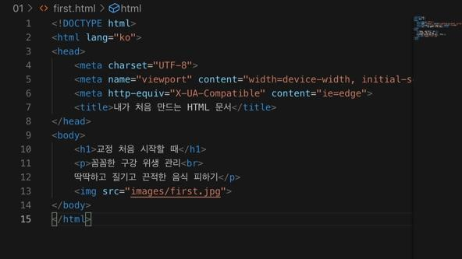
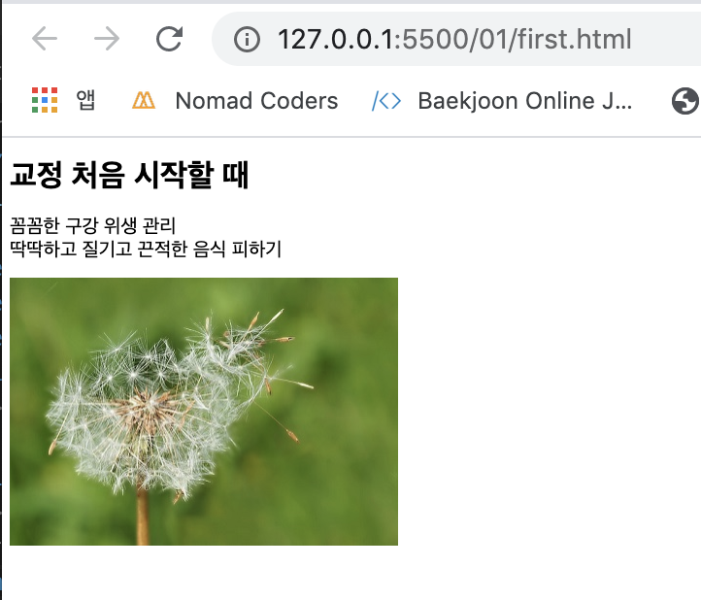
1. HTML이란?
- HTML : 하이퍼텍스트 마크업 랭귀지 (HyperText Markup Language)
👉🏻 하이퍼텍스트 : 웹사이트에서 링크를 클릭해 다른 문서나 사이트로 즉시 이동할 수 있는 기능
👉🏻 마크업: 태그(tag)를 사용해 문서에서의 역할을 표시하는 것
웹에서 자유롭게 오갈 수 있는 웹 문서를 만드는 언어
파일명.html
웹 사이트에서 사용할 문서는 웹에 맞는 확장자를 사용
문서를 작성하는 프로그램과 그 내용을 보는 프로그램이 서로 다릅니다!
웹 편집기(web editor)
웹 문서를 작성하는 프로그램
웹 브라우저(web browser)
웹 문서를 보는 프로그램

Slide 3

2. 웹 표준이란
📌 웹 표준 : 웹사이트를 이용하는 사용자가 접근하여 이용할 수 있는 것에 대한 배려가 잘 되어있는지 확인하는 것
🤷🏻‍♀️ 웹 표준은 왜 필요할까? 일반 사용자는 장소나 브라우저와 상관없이 웹 사이트를 볼 수 있고, 웹 개발자와 디자이너들은 시간을 절약할 수 있어요!
웹 브라우저에서 똑같이 준수해야 할 표준인 HTML5
(2014년부터 HTML이라고 사용)

Slide 4
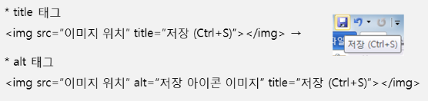
3. 웹 접근성이란?
📌 웹 접근성 :
고령자,장애인등 디지털 불평등을 해소시키기 위해 지켜야 할 약속들을 정리한 것입니다. 웹 표준성은 웹접근 성을 지키기 위해 나온 것으로 웹 접근성이 웹 표준성보다 포괄적인 범위에 위치해있습니다.
🤷🏻‍♀️ 웹 접근성은 왜 필요할까?
「장애인차별금지 및 권리구제 등에 관한 법률」에 따른 법률 사항을 지킬 수 있으며, 장애인,고령자 분들에 대한 디지털 격차를 해소 시킬 수 있습니다. 또한 서버 부하를 줄이며 사이트 개발 및 유지보수 시간 감소에 이점을 줄 수 있습니다.
ex ) (title 태그, alt 태그 )
title 태그 : 이미지 의미 파악, alt 태그 : 시각장애인이 이용하는 보조기기에서 인식하는 텍스트, 일반기기에서는 인식되지 않아요~!

Slide 5
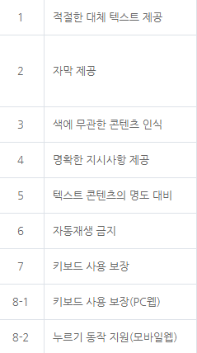
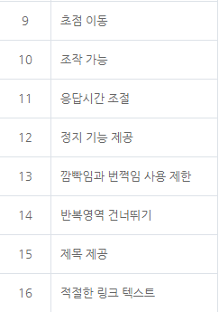
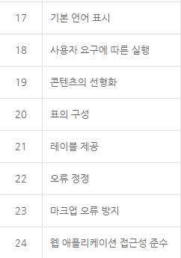
3. 웹 접근성이란?
웹 접근성은 웹접근성 평가도구를 이용해 검사가 가능합니다.
https://www.wah.or.kr:444/Participation/online-wah.asp
주요 검사항목은 다음과 같습니다. (참고만 하세욤)

Slide 6
4. HTML 태그를 알아보자!
📍 텍스트 블록 레벨 태그
📍 텍스트 인라인 레벨 태그
📍 텍스트 관련 태그

Slide 7
4. HTML 태그를 알아보자!
📍 목록을 만드는 태그
📍테이블 만드는 태그 (1)
📍테이블 만드는 태그 (2)

Slide 8
4. HTML 태그를 알아보자!
📍 이미지 태그
📍 링크 태그
📍 폼 태그 (1)
📍 폼 태그 (2)
📍 폼 태그 (3)

Slide 9
4. HTML 태그를 알아보자!
📍레이아웃을 잡아주는 태그
📍블록 레벨 vs 인라인 레벨

Slide 10
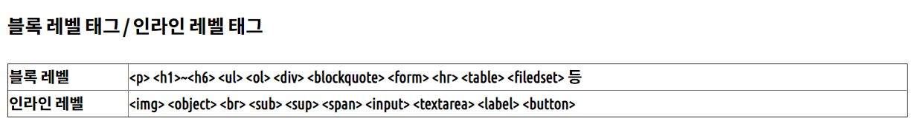
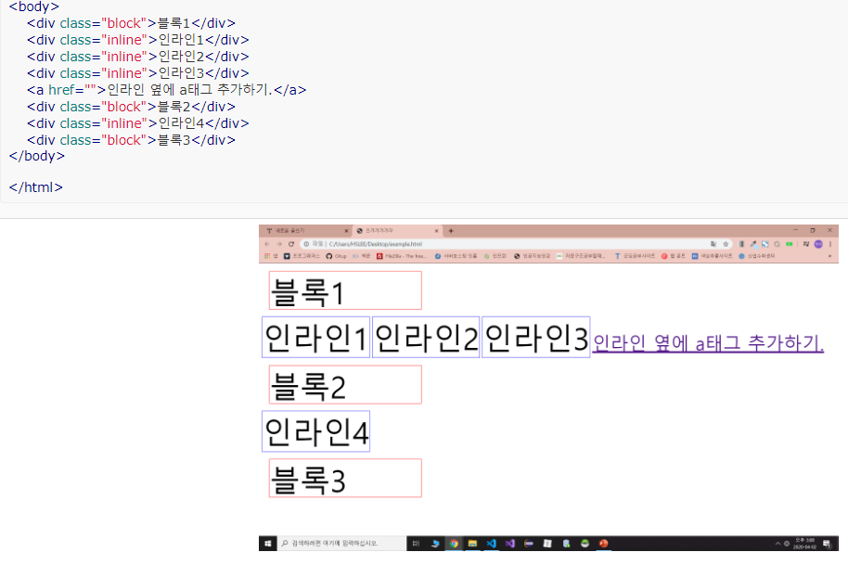
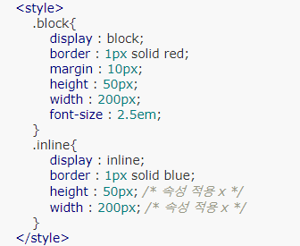
블록 vs 인라인
CSS로 맘대로 가능

Slide 11
링크 태그
기본 틀 : <a href = “링크”> 텍스트 or <img src = “이미지주소”> </a>
<a> </a> 사이의 부분이 모두 링크처리됩니다
타겟 속성 : <a href = “링크＂ target=“_self”></a> 링크를 현재창에서 연결
Target = “_blank” 새로운 창에서 연결
타겟
앵커 : <태그 id = “앵커 이름＂> 내용 </태그>
<a href = “#앵커 이름“> 내용 </a>
같은 페이지 내에서 앵커부분으로 이동합니다(ex 위키백과)
`

Slide 12
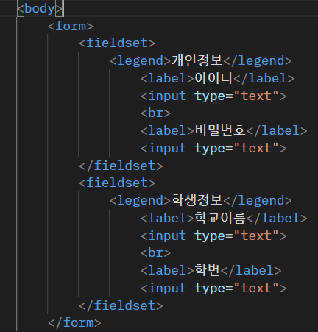
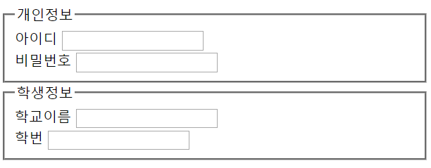
폼 태그 – fieldset, label
<form> 폼 세팅 </form>

Slide 13
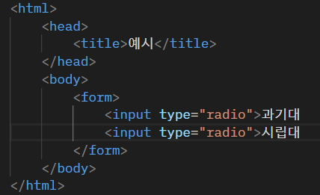
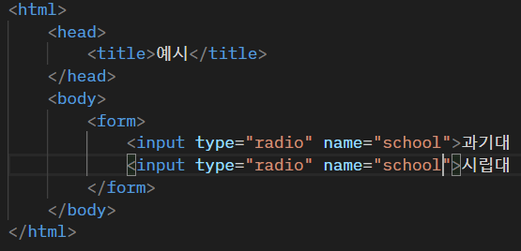

폼 태그 – input
<form> <input type=“타입” 다른속성 다른속성 다른속성 …> </form>
라디오버튼 하나만 선택되게 하려면 name = “ 같은값 “

Slide 14
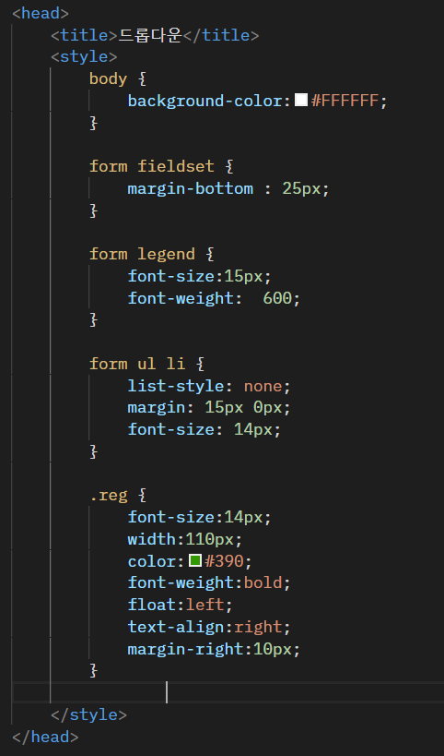
폼 태그 – 드롭다운 예시 참고
CSS 기본
<head> 에 선언
<style> css </style>
적용할 태그 {
적용할 스타일;
}
.적용할 클래스 {
적용할 스타일;
}

Slide 15
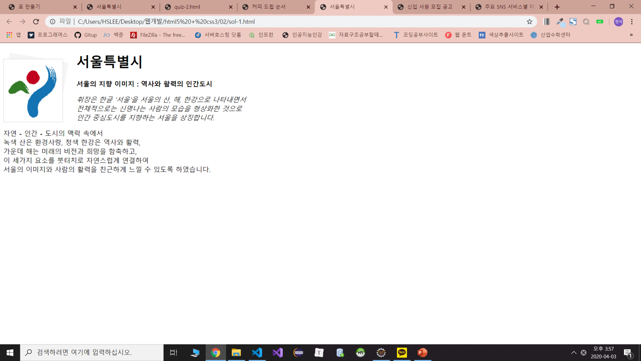
5. 직접 해봅시다!
오늘 배운 HTML태그들을 활용하여 다음 화면을 완성해보세요!

Slide 16
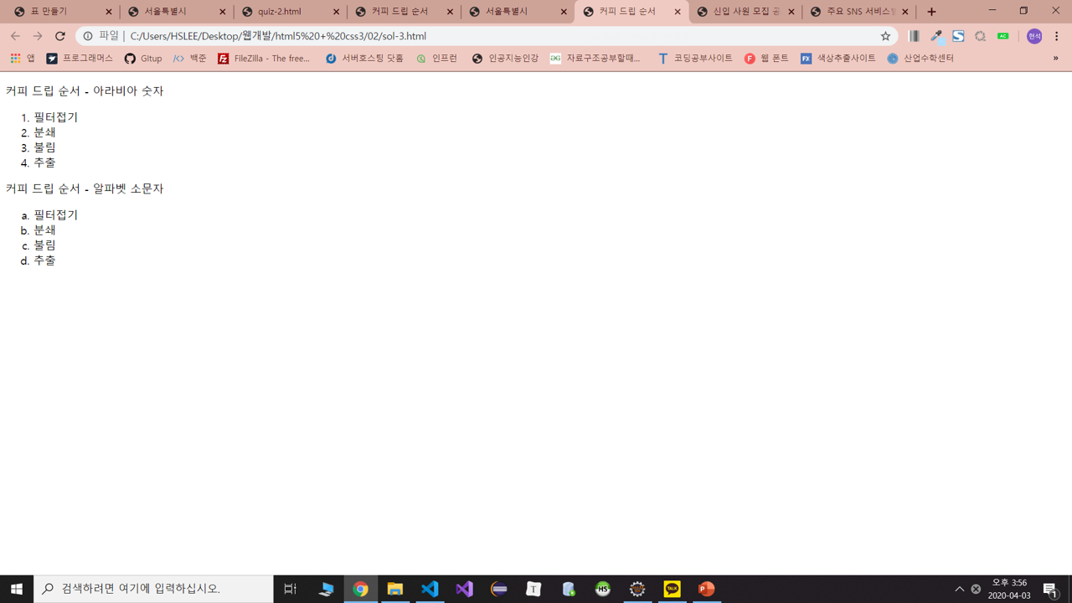
5. 직접 해봅시다!
오늘 배운 HTML태그들을 활용하여 다음 화면을 완성해보세요!

Slide 17
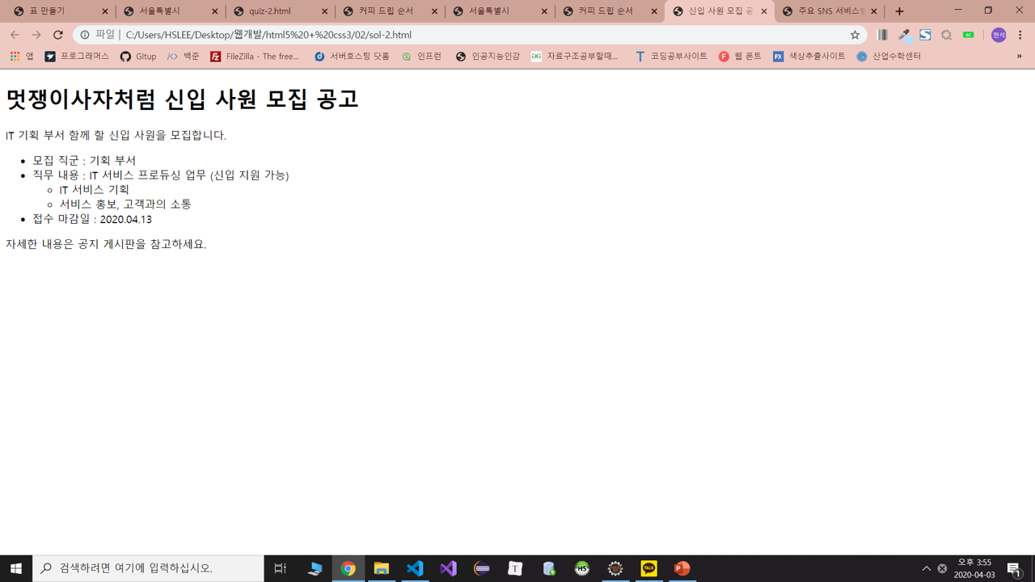
5. 직접 해봅시다!
오늘 배운 HTML태그들을 활용하여 다음 화면을 완성해보세요!

Slide 18
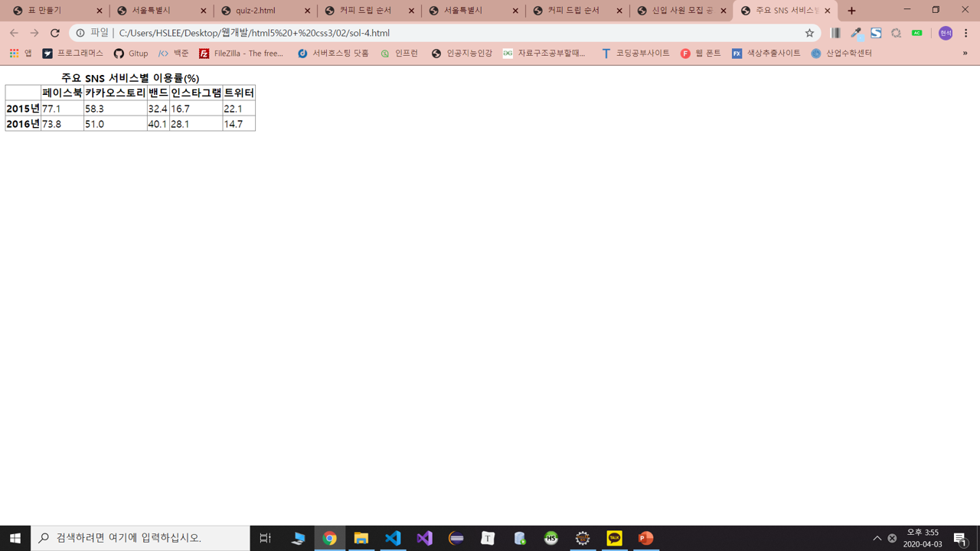
5. 직접 해봅시다!
오늘 배운 HTML태그들을 활용하여 다음 화면을 완성해보세요!

Slide 19
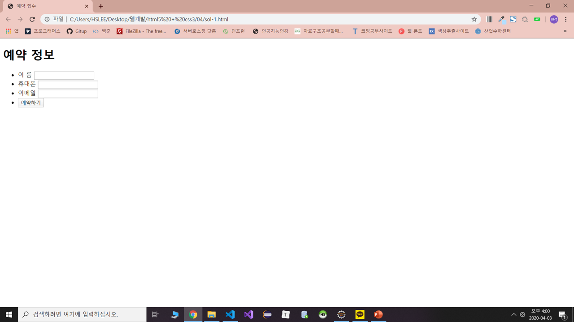
5. 직접 해봅시다!
오늘 배운 HTML태그들을 활용하여 다음 화면을 완성해보세요!

Slide 20
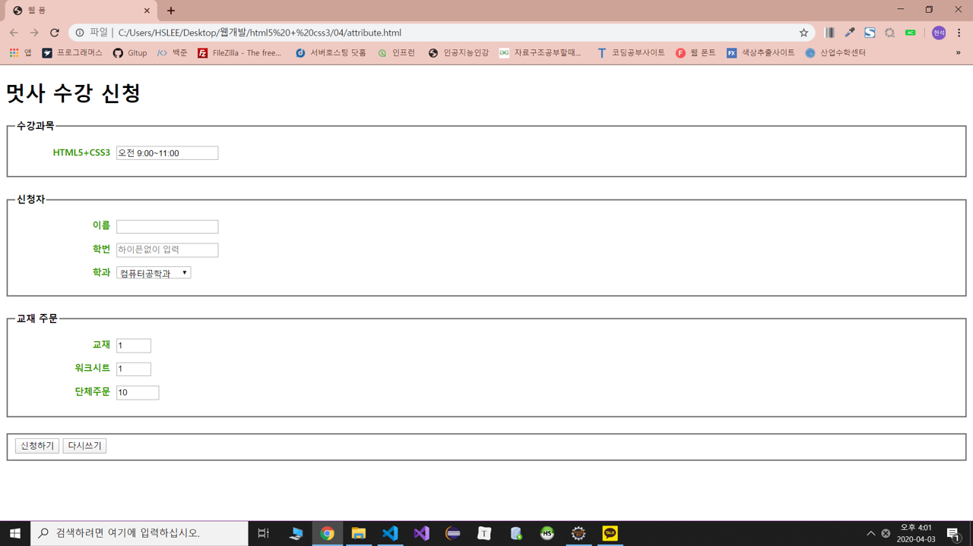
5. 직접 해봅시다!
오늘 배운 HTML태그들을 활용하여 다음 화면을 완성해보세요!

